Slide 1
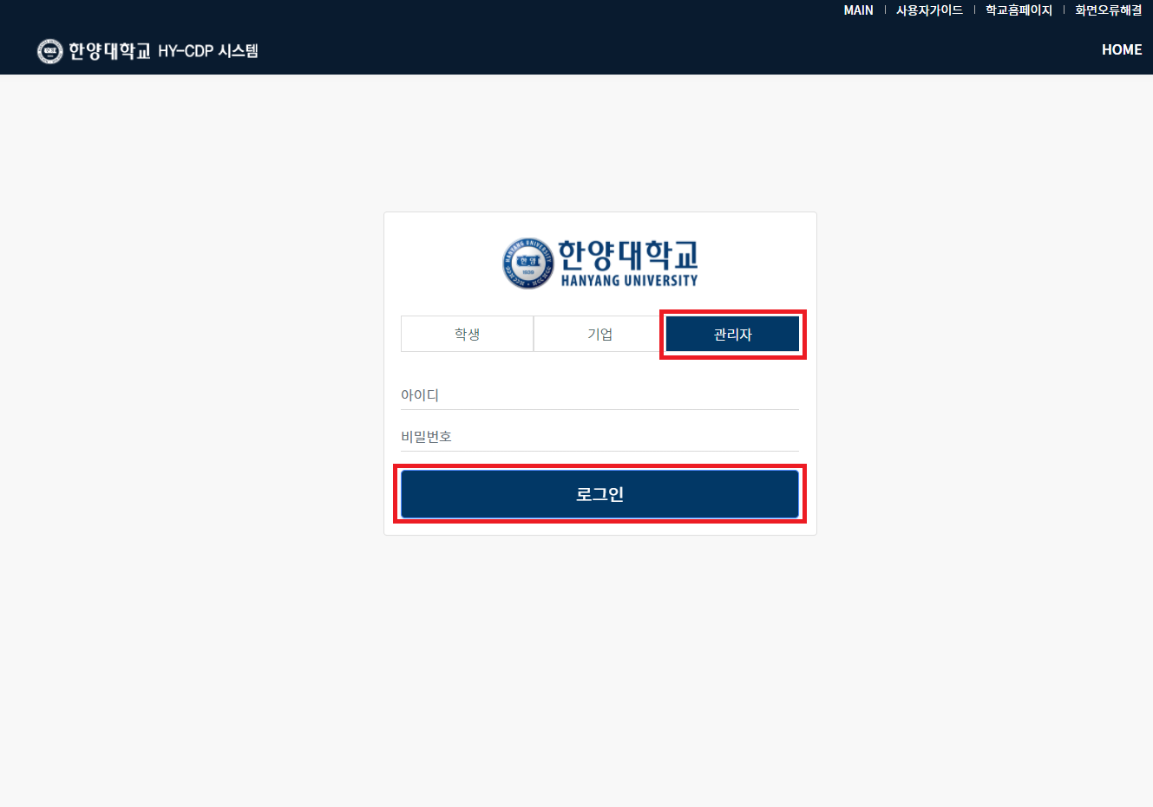
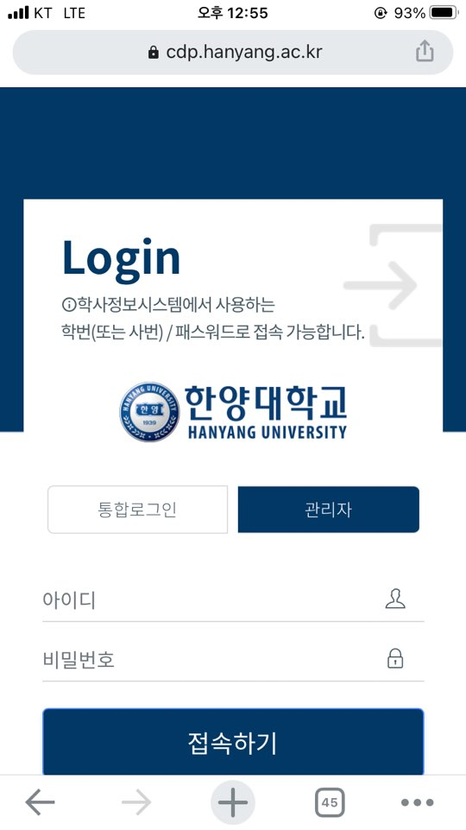
HY-CDP시스템 교수사용자 QUICK POINT (센터용)
테스트접속
테스트 계정(teacher) 접속방법
<방법1> 웹 접속방법
https://cdp.hanyang.ac.kr/Main/LoginCDP.aspx 입력
관리자 탭 클릭
ID: teacher / PW: hn9503@hanynag 입력후 로그인
1
2
<방법2> 모바일 접속방법
https://cdp.hanyang.ac.kr/Main/LoginCDP.aspx 입력
관리자 탭 클릭
ID: teacher / PW: hn9503@hanynag 입력후 로그인
주의** 실제 계정과 테스트 계정의 로그인 주소가 다름

Slide 2
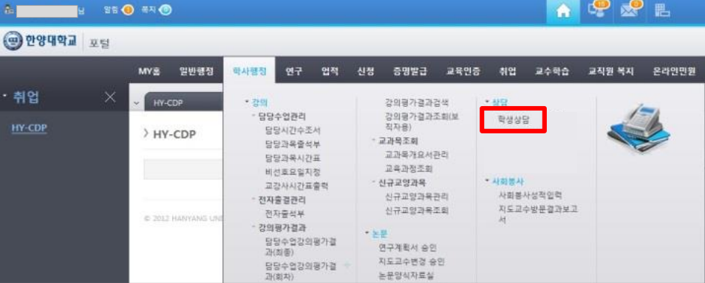
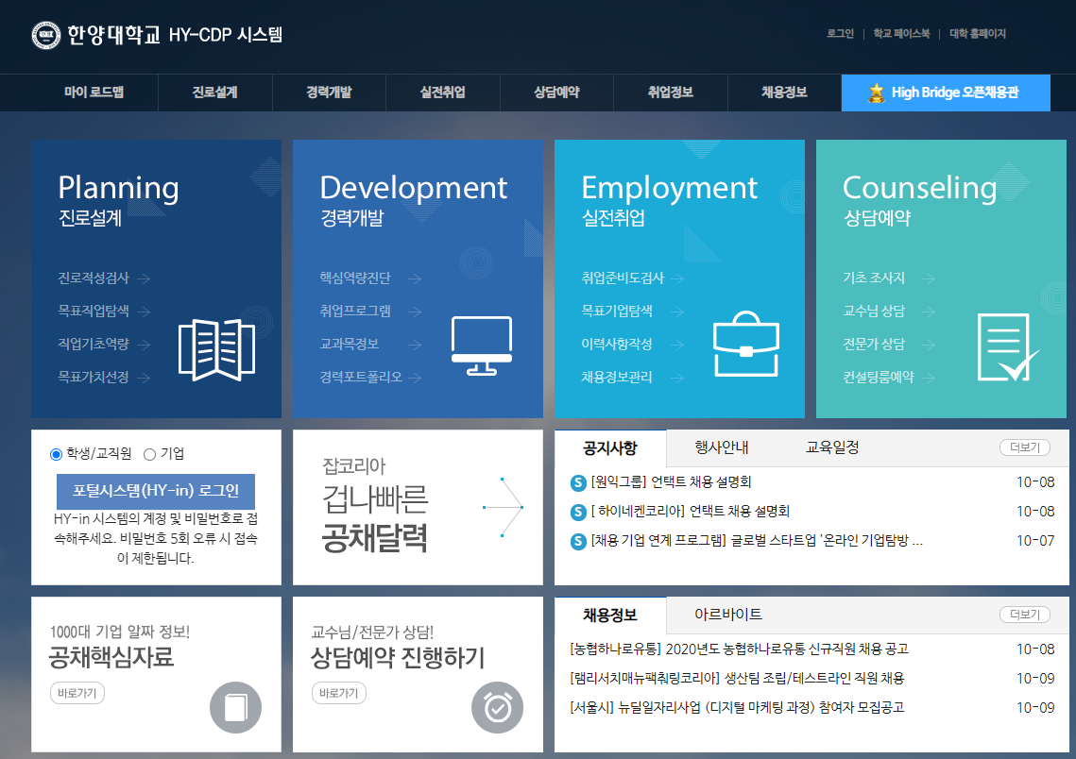
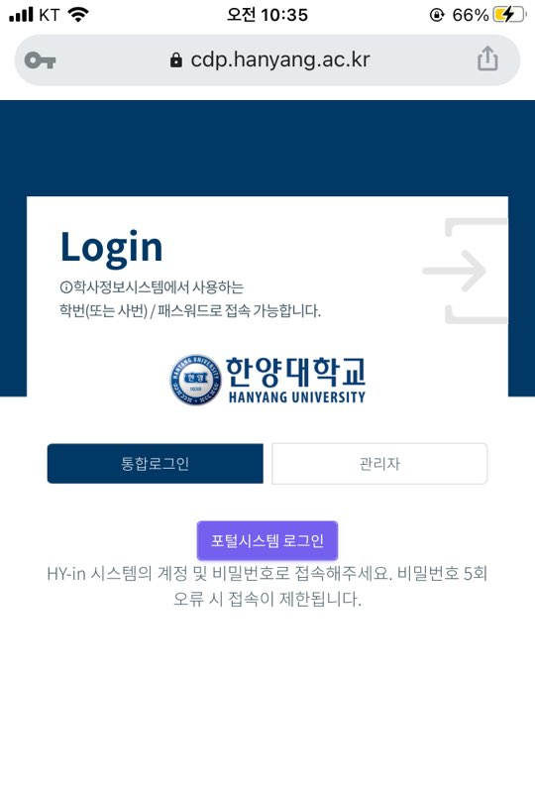
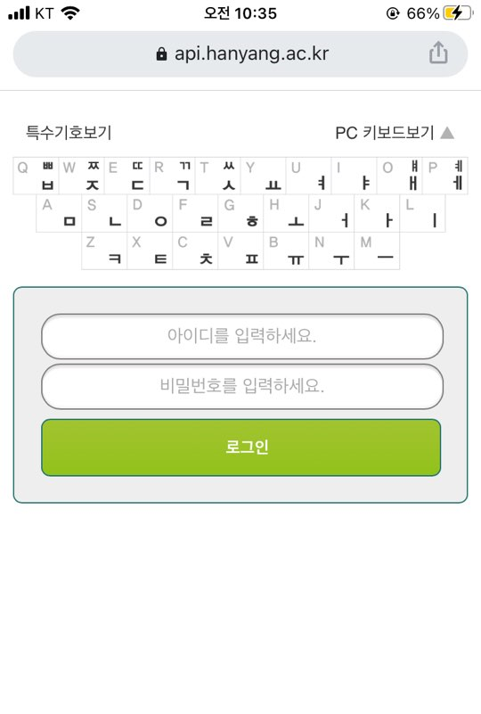
HY-CDP시스템 교수사용자 QUICK POINT
접속방법
웹/모바일 모두 이용가능
<방법1> 교내 포털 사이트 로그인 후 접속
교내 포털 사이트 로그인
학사행정 > 상담 > 학생상담 메뉴 클릭
HY-CDP 시스템 이동
<방법2> HY-CDP 시스템 바로 접속
웹
노트북 및 데스크탑 PC 접속
인터넷 주소창 cdp.hanyang.ac.kr 입력 후 접속
우측상단 ‘로그인’ 혹은 좌측 ‘포털시스템(HY-in)’ 로그인 진행 (빨간색 네모박스)
학교 내 포털과 동일한 ID/PW 로그인
빨간색 네모박스 중 하나 클릭 후 로그인
!
모바일
휴대폰 접속
휴대폰 주소창 cdp.hanyang.ac.kr 입력 후 접속
통합로그인 탭 클릭
‘포털시스템 로그인’ 버튼 클릭
학교 내 포털과 동일한 ID/PW 로그인
포털시스템 로그인
포털 ID/PW 입력
!
!

Slide 3
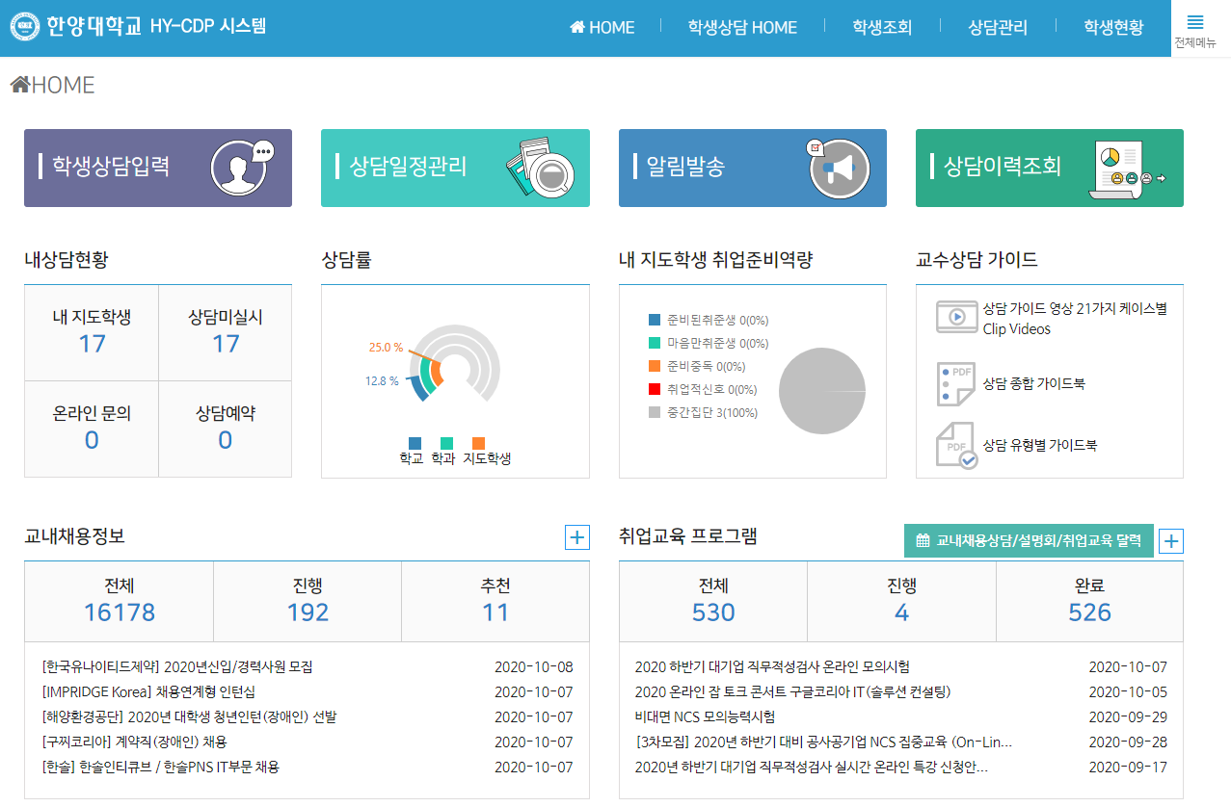
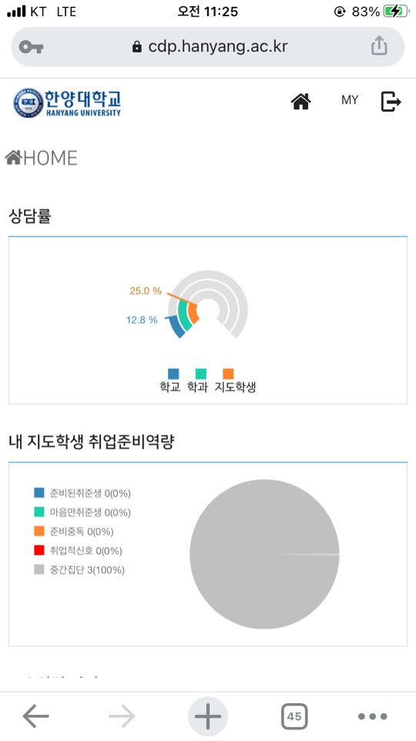
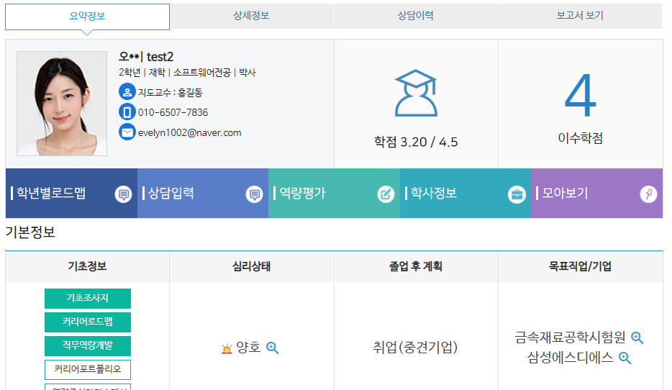
HY-CDP시스템 교수사용자 QUICK POINT
주요기능
교수상담 홈 주요기능
로그인 직후 상담 홈 메뉴의 주요기능 안내
1
2
3
4
5
6
7
8
웹 버전
모바일 버전
1
학생상담입력 | 학생 프로필 및 소속 단과대학/학과 학생 조회
상담일정관리 | 교수님 상담 일정표 설정 및 상담 예약 현황 조회
알림발송 | 소속 단과대학/학과 학생에게 문자, 이메일, 알림톡 발송
상담이력조회 | 상담 진행한 이력 및 내용 조회
내 지도학생 | 지도학생 명단 조회
상담미실시 | 지도학생 중 이번학기 상담 미실시자 조회
온라인 문의 | 학생 온라인 문의 내용 조회 및 답변
상담예약 | 대면상담 예약한 학생 조회
2
3
4
5
6
7
8
주요기능
학생 프로필 둘러보기
TIP 학생과 상담하기 전 학생 프로필 둘러본 후 상담을 진행하시면 효율적인 상담이 가능합니다
1
2
3
4
요약정보 | 학생의 진로/경력/취업에 대한 현황 조회
상세정보 | 학생 이력에 대한 상세 정보 조회
상담이력 | 학생과 상담한 이력 조회
보고서보기 | 학생 이력서 및 검사결과 조회
1
2
3
4
웹/모바일 지원

Slide 4
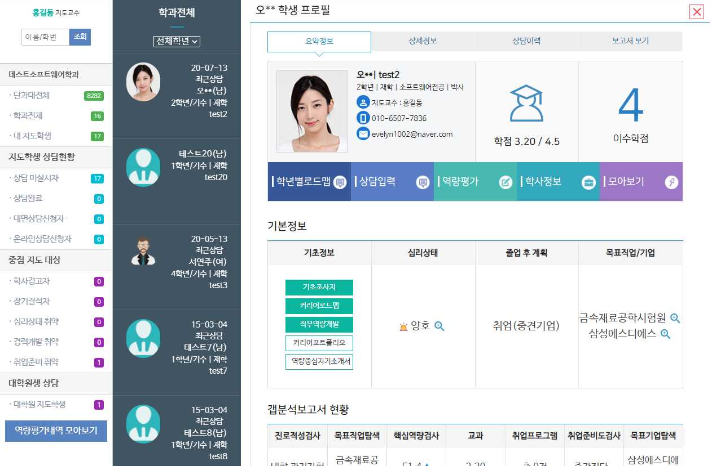
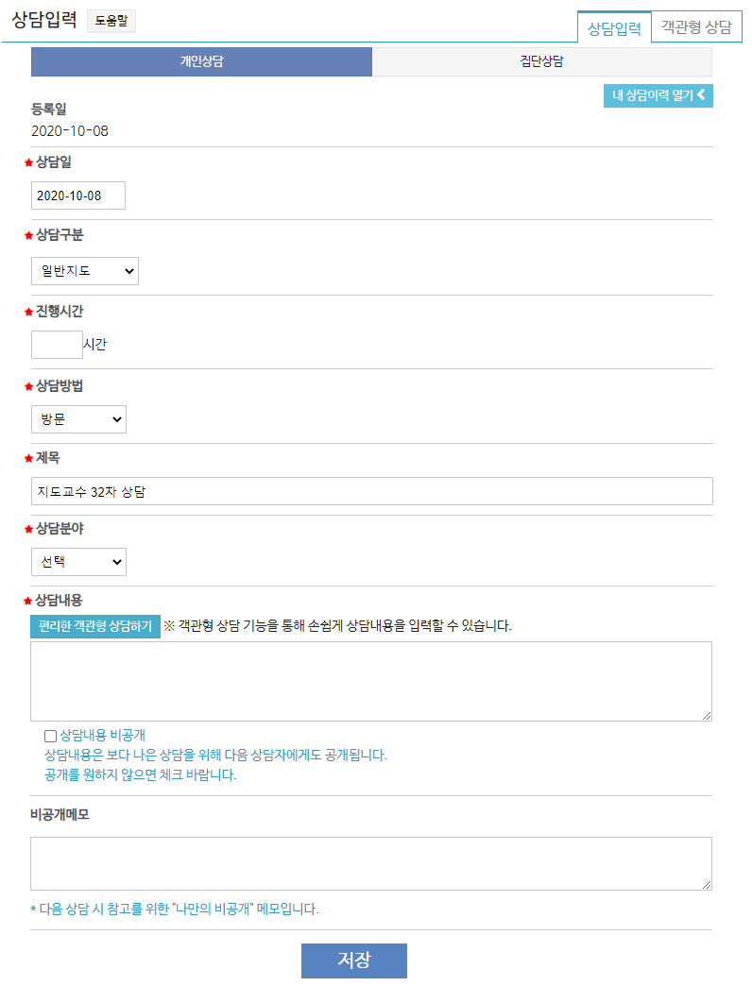
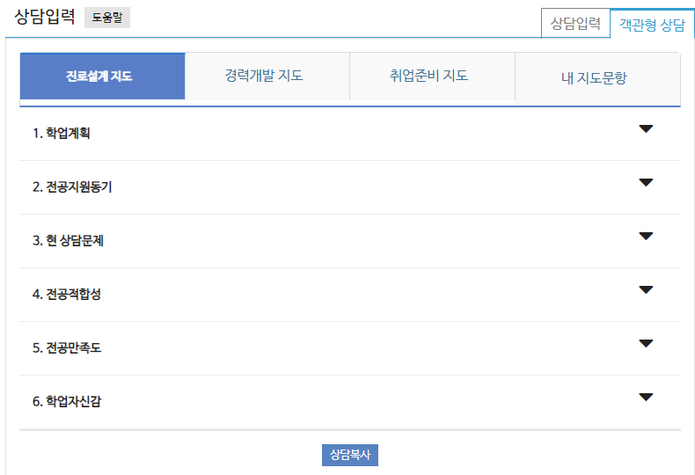
HY-CDP시스템 교수사용자 QUICK POINT
주요기능
학생상담입력 진행
<학생상담 HOME>
1
2
3
1
리스트 | 학생 명단 조회
간단 프로필 | 학생 명단 간단 리스트
상세 프로필 | 학생 프로필 화면
상담입력 | 상담입력 폼 출력
2
3
4
4
<상담입력 화면>
5
6
5
입력양식 | 개인상담/집단상담 가능
 | - 개인상담 1:1 상담 시 입력
 | - 집단상담 1:다수 상담 시 입력
객관형 상담 | 타이핑 없는 입력 편의 서비스
6
6

Slide 5
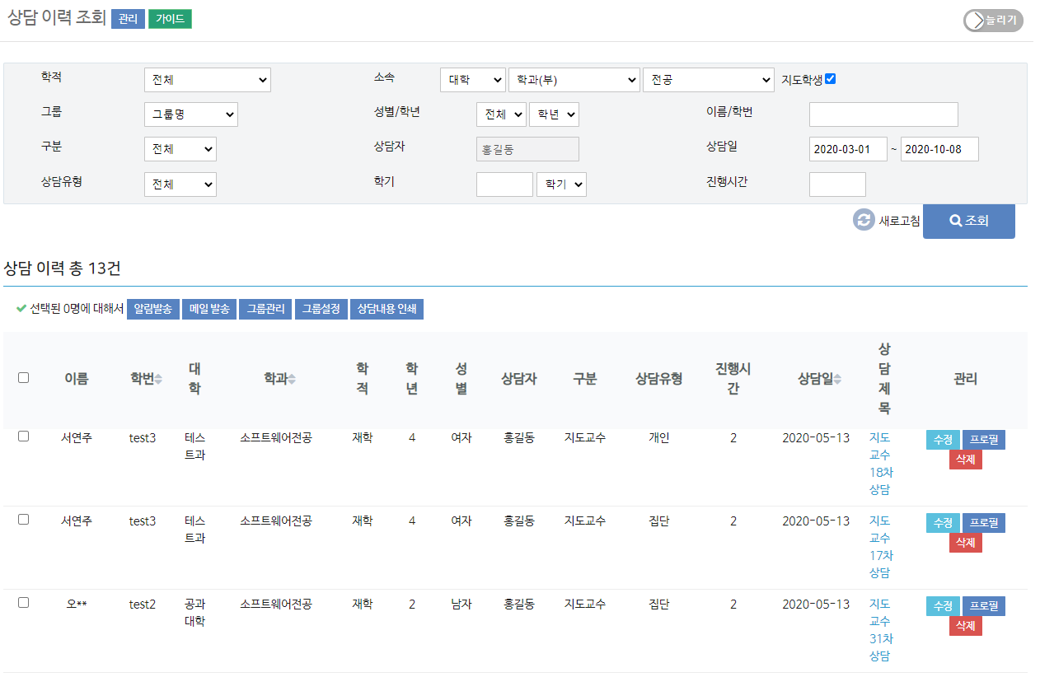
HY-CDP시스템 교수사용자 QUICK POINT
주요기능
상담이력조회 활용방법
학생과 직접 상담한 이력 내역 확인
1
2
3
상담이력 조회하기
1
상담일자별: 검색박스 > 상담일 > 검색하고자 하는 상담일자 선택
년도/학기별: 년도/학기 입력 (2019 2학기 선택시 2019학년도 2학기 전체 상담이력내역 조회)
내 지도학생 이력 조회: 검색박스 > 지도학생 체크 후 조회
상담내용 인쇄방법
2
학생 선택 > 상담내용 인쇄 버튼 클릭 > 인쇄
상담내용 확인하기
3
해당 학생 > 상담제목 클릭 > 기존 입력한 상담내용 확인

